Slide 1

Hello, We are Polymorphism.
2022.02.23
안녕하세요,
2조 폴리몰피즘입니다 !
팀장 : 김현택 부팀장 : 최제원
팀원 : 나예은 . 정유정 . 김설인 . 김병민 . 김수빈

Slide 2

Contents
01
02
03
하나,
두울,
세엣,
사이트 컨셉
DB 요구사항분석
화면 설계
1 브랜드 네이밍
2-1 개념적 설계
3-1 핸드 프린팅
2-2 논리적 설계
3-2 화면정의서
2-3 물리적 설계
00
00

Slide 3


01
Polymorphism
그림 정기구독으로 그림이 있는 일상을,
NEART 에서 아트 컬렉팅을 시작하세요.
# Untact # 그림 구독 서비스
NEAR + ART 합성어로,
가까이 볼 수 있는 아트 라는 의미
01
01

Slide 4

02-1
개념적 설계
DB 요구사항 분석
관리자
관리자는 부여된 아이디, 비밀번호로 로그인 할 수 있다.
관리자는 고객에게 등급을 부여할 수 있고 관리할 수 있다.
관리자는 회원가입한 고객의 정보를 조회할 수 있다.
관리자는 Q&A 게시판을 조회하고 고객이 남긴 글에 답글을 달 수 있으며 답글의 수정, 삭제 또한 가능하다.
관리자는 공지게시판을 조회하고, 작성하고, 수정하고, 삭제할 수 있다.
관리자는 상품을 등록하고, 조회하고, 수정, 삭제할 수 있다.
관리자는 고객이 작성한 후기를 조회할 수 있으며, 후기에 대한 답글을 남길 수 있고, 악성 후기는 삭제할 수 있다.
관리자는 매출액을 일 별, 주 별, 월 별로 통계를 확인할 수 있다.
02
02

Slide 5

02-1
개념적 설계
DB 요구사항 분석
회원가입은 홈페이지를 통해 가입이 가능하다.
홈페이지 회원 가입 시 회원은 아이디, 아이디 중복확인, 비밀번호, 비밀번호 확인, 이메일, 연락처, 생년월일, 성별, 주소를 입력해야 한다.
회원은 아이디로 식별이 가능하다.(PK)
카카오톡/네이버 연동을 통해 로그인이 가능하다. (소셜 로그인)
sns연동이 아닌 홍페이지를 통해 가입한 회원은 아이디와 비밀번호를 입력해 로그인이 가능하다.
유저는 가입을 통해 회원이 될 수 있고, 회원은 문의게시판, 리뷰게시판, 공지게시판에 접근이 가능하되, 공지게시판은 조회만 가능하다.
가입하지 않은 비회원은 게시판 조회만 가능하고 글 작성은 할 수 없다.
회원은 마이페이지에서 주문내역(상품, 구독), 등급, 문의 내역, 작성글을 조회할 수 있으며 내 정보 조회 및 변경 및 회원 탈퇴가 가능하다.
찜한상품(관심목록)/장바구니에 담은 상품도 확인 가능하다.
회원은 본인 게시글에 대해 작성, 수정, 삭제할 수 있다.
회원은 문의글을 작성할 수 있고 공개 또는 비공개를 선택할 수 있다.
회원은 관리자가 작성한 공지 게시판을 조회할 수 있다.
회원은 공지게시판에 글을 작성, 수정, 삭제할 수 없다.
회원은 구독을 그만두고 싶을 시 구독취소를 할 수 있다.
회원
02
02

Slide 6
02-1
개념적 설계
DB 요구사항 분석
회원은 구매하고자 하는 상품을 장바구니에 임시 저장할 수 있다.
회원은 매달 자동 결제하여 상품을 구독할 수 있다.
회원은 상품 구매 희망 시 간편 결제 시스템(네이버페이, 카카오페이) 혹은 PG연동이 된 카드로 결제할 수 있다.
회원은 구매하고자 혹은 관심있는 상품을 임시저장(찜)할 수 있다.
회원은 관심이 없는 상품을 임시저장(찜) 해제(삭제)를 할 수 있다.
회원은 찜한 상품에서 결제하고자 하는 상품을 장바구니에 담는다.
회원은 장바구니에서 저장한 상품을 확인할 수 있다.
회원은 장바구니에서 원치 않는 상품을 삭제할 수 있다.
회원은 주문하기 해서 결제 시스템을 통해 결제 가능하다.
회원은 구매 혹은 구독한 상품에 대한 상품 도착 예정일을 확인할 수 있다.
회원은 배송 중인 상품에 대한 담당 배송업체를 확인할 수 있다.
회원은 배송화면에서 배송 전 혹은 배송 중일 시 취소를 할 수 있다.
회원은 배송화면에서 배송 완료일 시 반품, 교환을 할 수 있다.
회원은 리뷰 게시판에서 본인이 구매 혹은 구독한 상품에 대해 인증 글을 작성, 수정, 삭제할 수 있다.
회원은 리뷰 글을 작성시 별점을 줄 수 있으며 사진을 첨부할 수 있다.
회원은 타인이 작성한 리뷰를 조회할 수 있다.
회원
02
02

Slide 7

02-1
개념적 설계
DB 요구사항 분석
게시판
게시판은 Q&A게시판, 공지게시판, 후기(리뷰)게시판이 있다.
회원은 공지게시판을 제외한 게시판에 조회, 글작성이 가능하고 본인 글에 대해서 수정, 삭제가 가능하다.
관리자는 모든 게시판의 조회, 작성, 수정, 삭제가 가능하다. 다만, 고객이 남긴 후기 삭제는 가능하나, 수정은 불가하다.
Q&A게시판은 관리자가 댓글을 달 수 있고, 회원은 회원 본인 작성 글에만 댓글을 달 수 있다.
모든 게시판은 한 화면 게시물 10개를 노출하고, 페이징으로 구현한다.
모든 게시판은 입력 최소 5글자 이상, 최대 1000자 이하로 한다.
모든 게시판은 게시글id로 식별한다. (PK)
02
02

Slide 8

02-1
개념적 설계
DB 요구사항 분석
회원은 주문한 상품을 구매하는 결제 기능 사용한다.
아임포트 결제모듈을 통한 국내외 모든 결제 한번에 연동한다.
관리자를 위한 효율적인 운영을 지원한다.(결제대행사별 분산된 결제 데이터를 한 곳에서 모두 조회가능)
결제대행사(PG) 별 지원결제수단을 제공한다.
결제 데이터를 한 눈에 볼 수 있도록 통계를 확인할 수 있다. (매출, 환경, 수단, 결제시도)
모든 결제 데이터는 안전하게 모든 결제 정보를 암호화한다.
결제 정보 위/변조 시도를 차단한다.
결제 대행사 장애를 사전 모니터링한다.
예약/후불결제를 제공한다. (구독)
결제에 필요한 모든 시스템 자동화한다.
정기 결제 또는 사용량에 따른 후불 결제가 필요한 경우, 결제 정보를 안전하게 저장하여 자동 알림으로 결제를 요청한다.
결제 실패 시, 결제 수단 변경 요청까지 자동화된 시스템을 제공한다.
결제 및 구독
02
02

Slide 9

02-1
개념적 설계
DB 요구사항 분석
상품
상품은 상품번호로 식별한다. (PK)
상품 등록, 수정(판매 시 수정), 삭제는 관리자만 가능하다.
상품번호, 상품명, 작가, 금액, 재고수량, 사이즈는 관리자가 관리해야 한다.
상품번호, 상품명, 작가 정보는 유지해야 한다.
상품은 공급받은 작가의 작품 번호를 받는다.
상품을 장바구니에 담을 시 상품 번호, 금액, 상품 이미지를 담는다.
상품을 구매 시 상품 번호와 금액을 담고 재고수량에서 차감한다.
상품을 찜 할 시 상품 번호, 상품명을 담는다.
상품 상세페이지에서 상품의 배경이 되는 벽지 컬러를 미리 적용하여 분위기를 확인할 수 있는 커스터마이징 기능을 사용 할 수 있다.
상품 구매 시 사이트에서 추천하는 임의의 벽지 컬러를 확인할 수 있다.
02
02

Slide 10
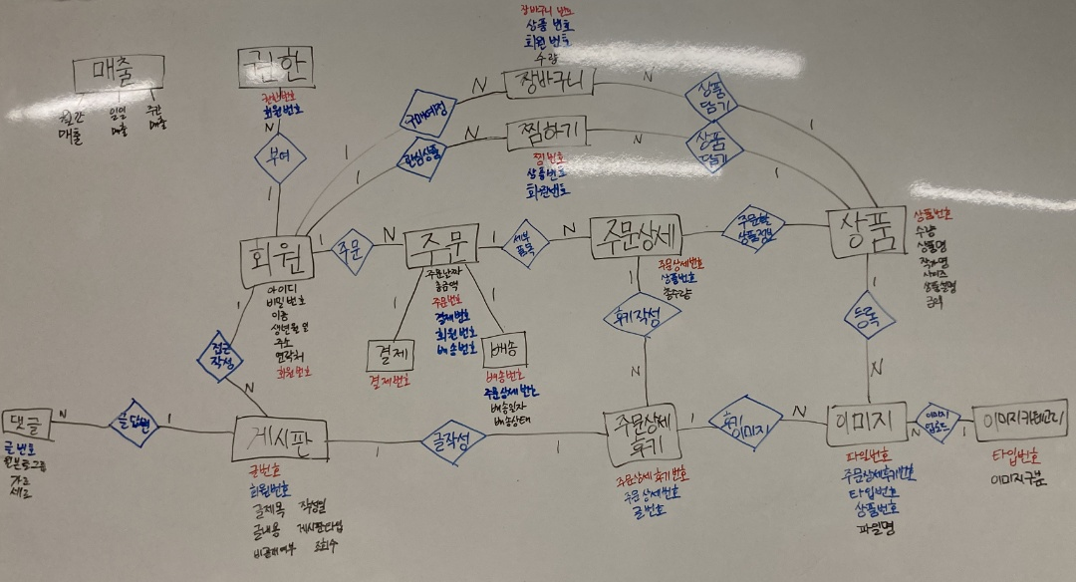
02-1
개념적 설계
02
02

Slide 11
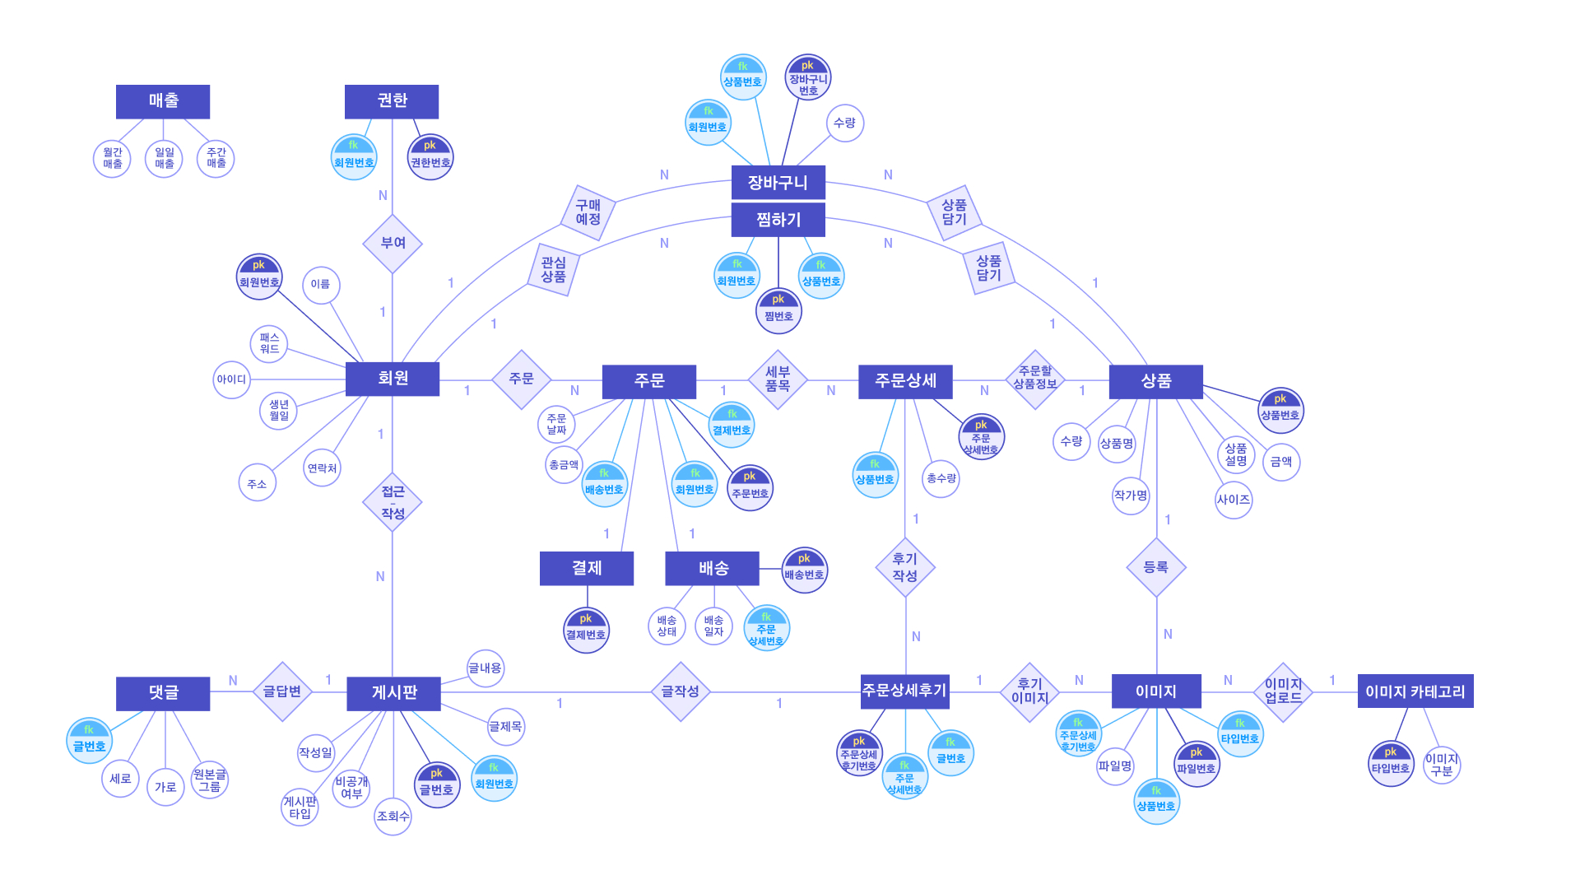
02-1
개념적 설계
02
02

Slide 12
Hello, We are Polymorphism.
2022.02.23
감사합니다,
팀장 : 김현택 부팀장 : 최제원
팀원 : 나예은 . 정유정 . 김설인 . 김병민 . 김수빈
2조 폴리몰피즘였습니다 !

